Slide 1
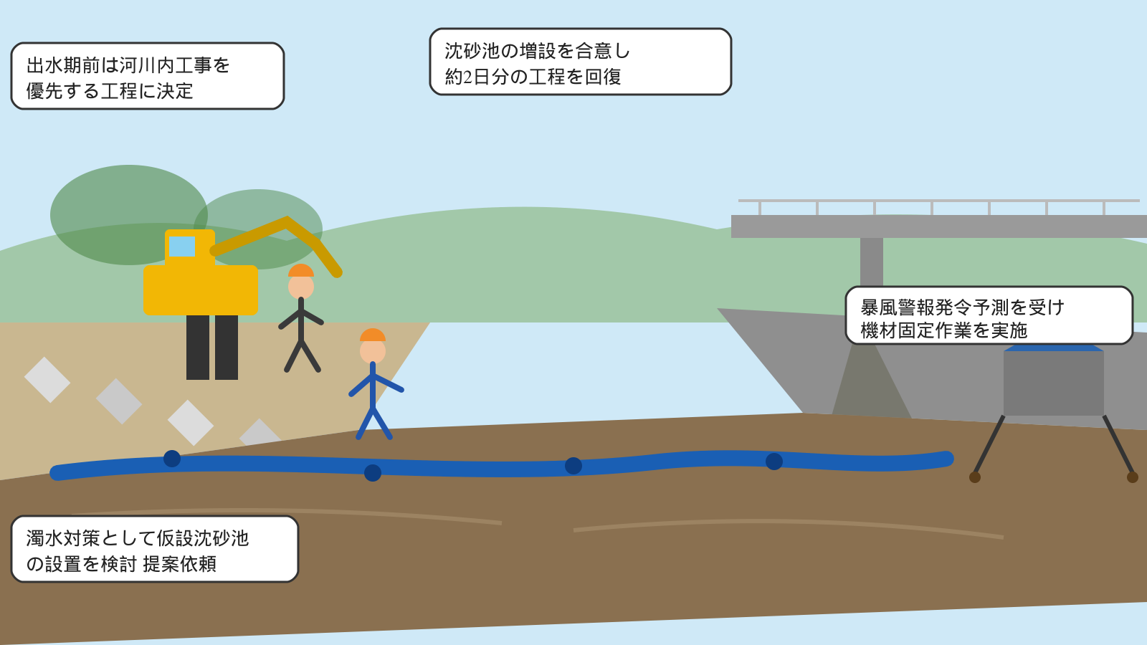
PROJECT_TREE
プロジェクトの過去・現在・次の一手を、
1つの画面でつなぐ
議事録・メール・資料・画像・3Dモデルを、根拠のあるロードマップへ
建設・土木プロジェクト向け 業務基盤 ／ ハッカソン提出資料
Notes:
Project_Treeは、散在するプロジェクト情報を時系列と5段階のストーリーに整理し、資料用画像や2D・3Dモデルまで結び付けるアプリです。

Slide 2
THE PROBLEM
LLMの課題は「賢さ」だけでは解決しない
プロジェクト資料を毎回LLMへ渡し、その都度回答を作らせる運用には、3つの構造的な課題があります。
1
2
3
揺れる
誤る
積み上がらない
同じ質問でも、回答や整理の仕方が
毎回変わってしまう
もっともらしい説明と、原文にある
事実を見分けにくい
毎回読み直すため、時間と利用コストが
繰り返し発生する
さらに、議事録・メール・報告書・画像・モデルが別々に保管され、判断の経緯が見えなくなる。
必要なのは、回答を「作る」だけのLLMではなく、根拠を残して再利用できる「プロジェクトの記憶」
2

Slide 3
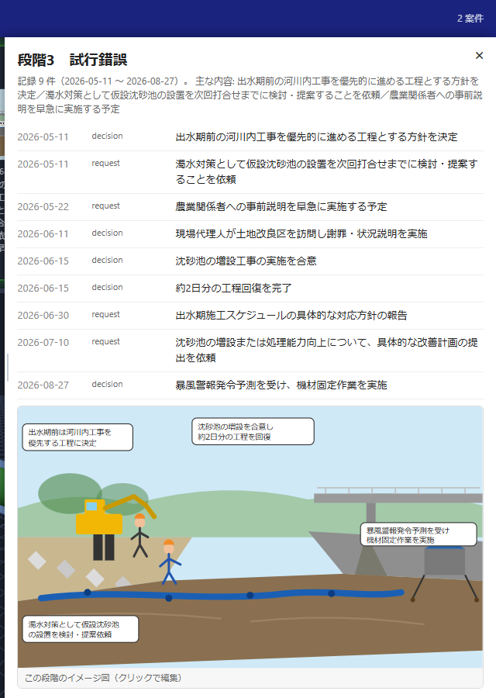
THE APPROACH
一度整理し、以後は
根拠とともに参照する
業務情報を一度だけ構造化して台帳へ保存し、以後は保存済みの情報を参照する。
プロジェクトが「なぜ始まり、どう進み、何が課題か」を時系列で理解する
LLMの推論と、原文に基づく事実を分けて扱う
同じ情報を会議資料・プレゼン・進捗説明へ繰り返し活用する
文章だけでなく、資料用画像や2D・3Dモデルでも状況を伝える
原文の記録を選ぶと、その段階のイメージ図が記録の空欄に自動表示される（右）
3

Slide 4
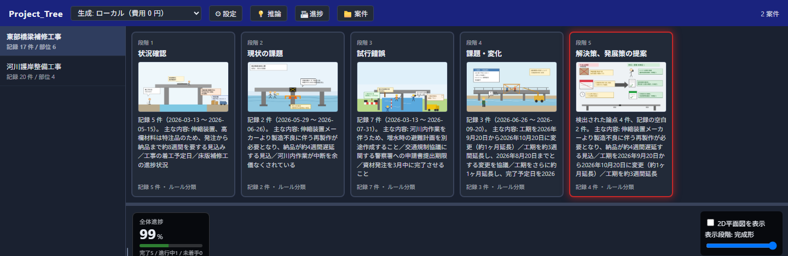
HOW IT WORKS
入力から資料化までを、1本の流れにする
01
02
03
04
05
入力
整理
理解
可視化
出力
▶
▶
▶
▶
プロンプト/フォルダ/
文書/画像/モデル
時系列化 →
5段階へ分類
課題・変化・空白・
食い違いを検出
資料用画像・2D図面・
3D・進捗を連動
会議資料・プレゼンへ
再構成
状況確認 → 現状の課題 → 試行錯誤 → 課題・変化 → 解決策・発展策
4
実画面：1案件の記録から自動生成された5段階のイメージ図（東部橋梁補修工事）

Slide 5
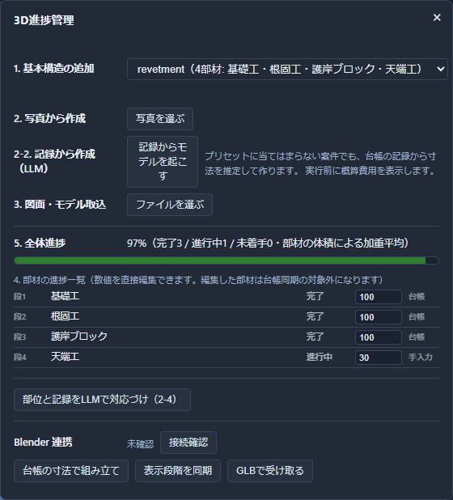
CAPABILITIES
Project_Treeでできること
案件を始める
フォルダ名から案件を作成し、資料とモデルを一括で取り込む
経緯をつかむ
記録を5段階のストーリーと時系列に整理する
判断を支える
根拠となる記録を使い、原因・発見・改善案を推論する
進捗を伝える
資料用画像、2D図面、3Dモデル、部材進捗を連動表示する
説明資料を作る
MD・PDF・Word・PowerPoint・Excelへ再構成して出力する
モデルを作る・活用する
プリセット・写真・記録からモデルを生成し、GLB・STL・DXF・SVGの取り込みと出力にも対応
画面上の資料用画像やモデルを選ぶと、
関連する段階・記録・原文へ移動できます。
実画面：3D進捗管理（基本構造・写真から作成・記録から作成・図面取込・部材進捗・全体進捗）とBlender連携
5

Slide 6
IMPACT
導入効果は「探す・確かめる・作り直す」を減らすこと
導入前
Project_Tree 導入後
– 複数フォルダから経緯を探す
✓ 案件単位の時系列から経緯を確認できる
– LLMの回答を原文と照合し直す
✓ 根拠の記録・引用へすぐ戻れる
– 会議ごとに資料を作り直す
✓ 同じ整理結果を複数形式へ再利用できる
– 文章だけで進捗を説明する
✓ 画像・2D・3Dと進捗率で直感的に共有できる
– 処理後にAI利用額が分かる
✓ 実行前の原価見積りとモデル選択ができる
期待する成果 説明準備の短縮／認識違いの早期発見／引き継ぎ品質の向上／LLM利用コストの管理
$0.041
2,270→1,186
0件
1回の推論コスト
入力/出力トークン
根拠なき主張（捏造ID）
※実機での計測値（河川護岸整備工事・claude-opus-5）。定量効果は実案件PoCで継続測定します。
6

Slide 7
WHY THIS MATTERS
課題は実在し、対価を払う相手がいる
課題の実在性
ビジネス成立性
一次情報（議事録・メール・現場写真）で語られている課題か
誰が、何に、いくら払うか
工期・仕様変更の伝達漏れ、原文と食い違う記録は、
実際の建設現場で日常的に起きている
支払う人
建設・土木の現場管理部門／工事事務所（元請・監理）
本アプリの検証データも、実案件の議事録・メール・
発注書を模した一次情報から作成
支払う理由
説明資料の作成時間、認識違いによる手戻り、
引き継ぎ時の経緯調査コストの削減
推論の根拠は必ず実データの event_id を引用し、
引用できない主張は「仮説」に分離（捏造ゼロを実測）
価格の型
案件単位ライセンス＋従量のAI利用実費
（実行前見積り→承認の運用で予算超過を防止）
比較対象
資料作成を外注/残業で賄う人件費、
食い違いに気づけず生じる手戻りコスト
7

Slide 8
WHY THIS MATTERS
AIでなければ作れない、根拠つきの体験
AIである必然性
技術的な作り込み
次世代性・独創性
議事録・メールの自然文から時系列と因果を読む
作業は、ルールベースでは網羅できない
ルール判定は SQL、推論だけLLMを呼ぶ
2レーン構成で幻覚の混入範囲を最小化
「その場で答えるAI」ではなく、
根拠を貯めて資産化する台帳型LLM活用
状況を要約するだけでなく、漫画絵風の
図解を状況ごとに描き分ける創造的処理
処理内容ごとにHaiku/Sonnet/Opusを
自動選択し、Orca Routerへ切替可能
SVGで生成し要素ごとに編集・アニメ化
できるAIイラストは類例が少ない
「事実／仮説」の分離は、LLMの生成力と
検証ロジックの両方があって初めて成立
内容ハッシュの doc_id で再現性を確保。
異常系36ケースで未処理例外0件を実測
台帳・イラスト・3Dモデルが同じ記録IDで
つながる、記録駆動のデジタルツイン
8

Slide 9
WHAT'S NEXT
「使える試作品」から「任せられる業務基盤」へ
短期
精度と安全性を実案件で検証する
・実データで、時系列・段階分類・モデル部位との関連付け精度を評価
・Outlookメール、既存Excel、BIM／IFCなど、現場で使う形式へ対応拡大
・認証、権限管理、監査ログ、保存データの暗号化を強化
中期
人の確認を組み込んで継続運用する
・推論結果の承認・修正・差し戻しを履歴として保持
・新しい資料だけを差分処理し、ロードマップと進捗を自動更新
・作業内容に応じたモデル選択で、品質とコストを最適化
長期
プロジェクトの知識を次の判断へ生かす
・複数案件の知見を横断し、遅延・コスト・安全上の兆候を早期に提示
・記録・資料・モデル・意思決定がつながる「プロジェクト・デジタルツイン」へ
9

Slide 10
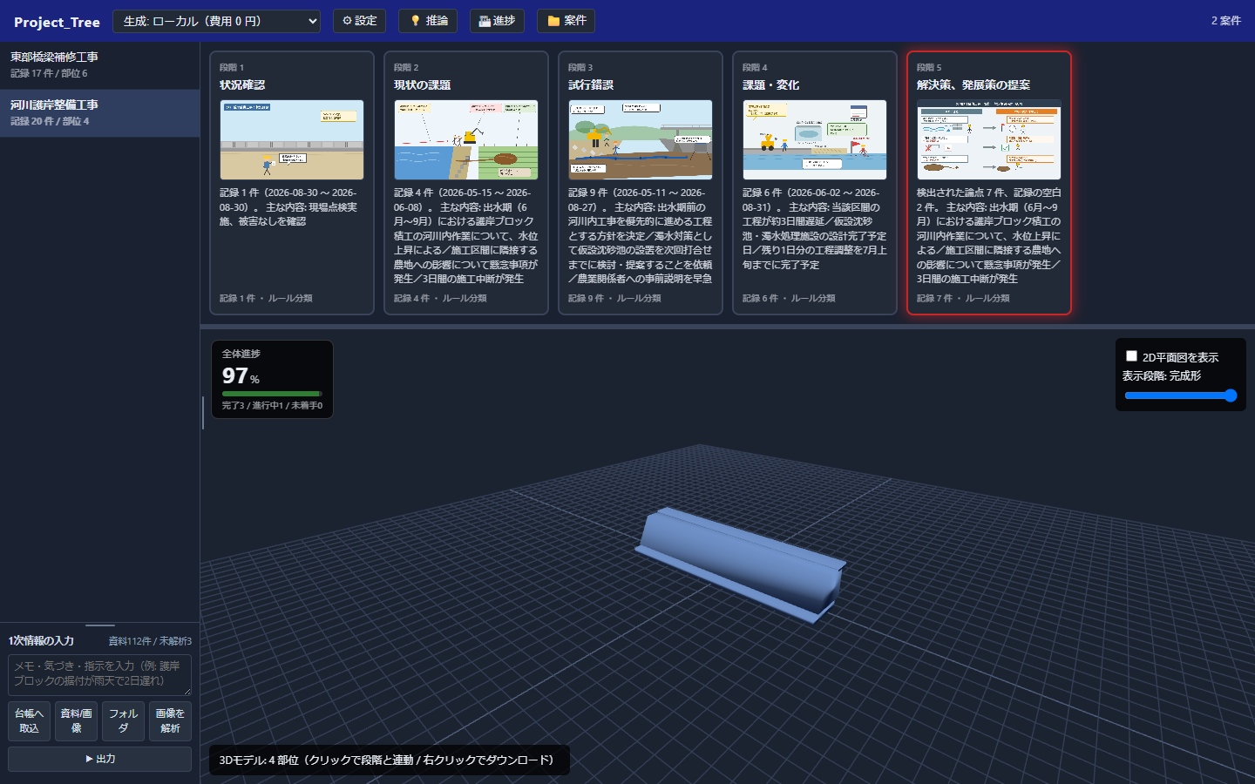
Project_Treeが変えるのは、LLMの使い方です
その場で答えを作るAIから、
根拠と経緯を育てる
プロジェクト基盤へ。
まずは1案件でPoCを実施し、
資料作成時間・修正件数・利用コスト・分類精度を測定します。
PROJECT_TREE
Notes:
「何でも自動化するアプリ」ではなく、事実と推論をつなぎ、説明可能な形で再利用する基盤として締める。

